Slide 1
Проверка усвоенных знаний

Slide 2
Ответы
1 вариант
2 вариант
В
Б
В
Г
Г
А
А
В
Б
Б

Slide 3
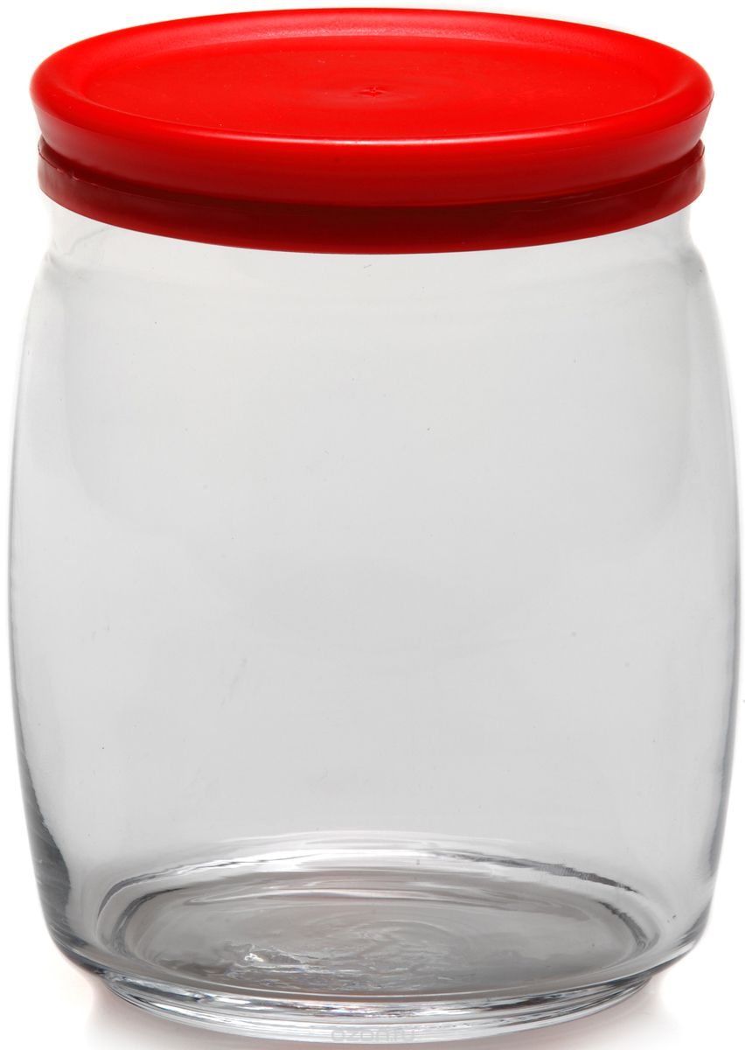
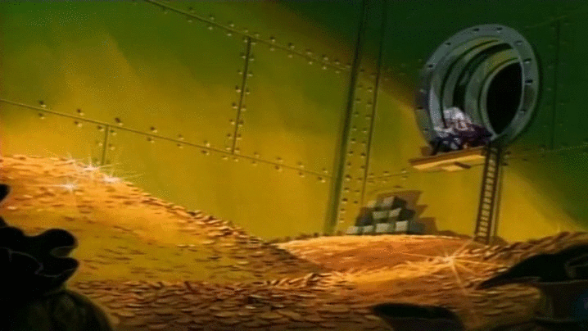
Где логика?

Slide 4
Тема урока
Что такое банк и
чем он может быть полезен?

Slide 5
Цель урока:
Сформировать представление о банковской системе.

Slide 6
Заполни таблицу
Знаю | Хочу узнать | Узнал

Slide 7
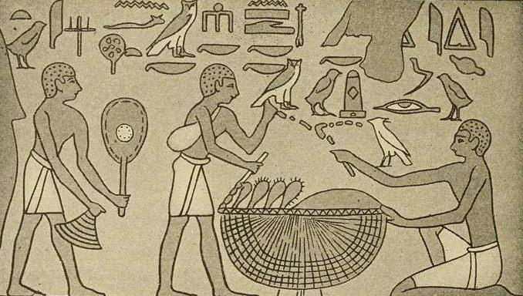
Происхождение банков
Банки – весьма древнее экономическое изобретение. Считается, что первые банки возникли ещё на Древнем Востоке в VII-VI вв. до н.э., когда уровень благосостояния людей позволил им делать сбережения при сохранении приемлемого уровня текущего потребления.

Slide 8
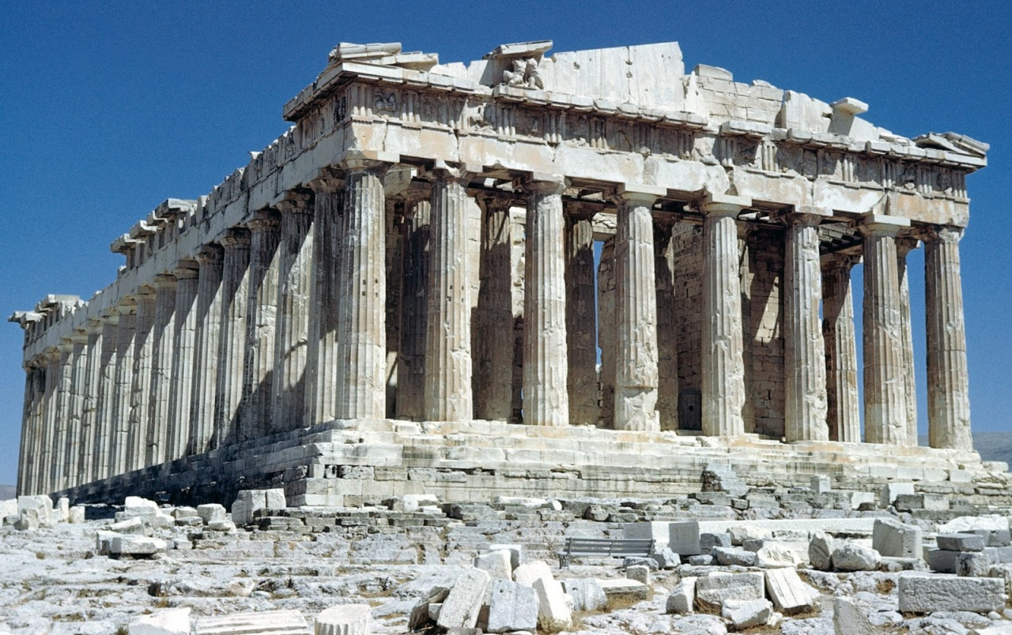
Происхождение банков
Затем эстафету подхватил Древняя Греция. Здесь наиболее чтимые храмы стали принимать деньги ни хранение на время войн, поскольку воюющие стороны считали недопустимым грабить святилища.

Slide 9
Происхождение банков
Но едва в хранилищах древних банков появились мешки с сокровищами, как в их сторону обратился взор местных предпринимателей - купцов и ремесленников. У них возник вполне резонный вопрос: а нельзя ли на время воспользоваться чужими сбережениями для расширения масштабов своих операций? Естественно, за плату!

Slide 10
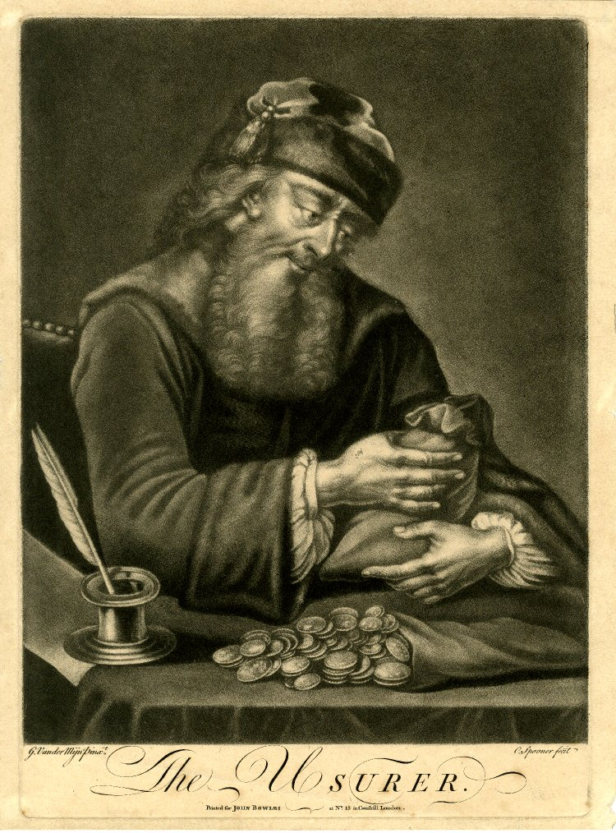
Происхождение банков
Так пересеклись интересы двух важнейших участников экономики – владельца сбережений и коммерсанта, нуждающегося в капитале для расширения своей деятельности.

Slide 11
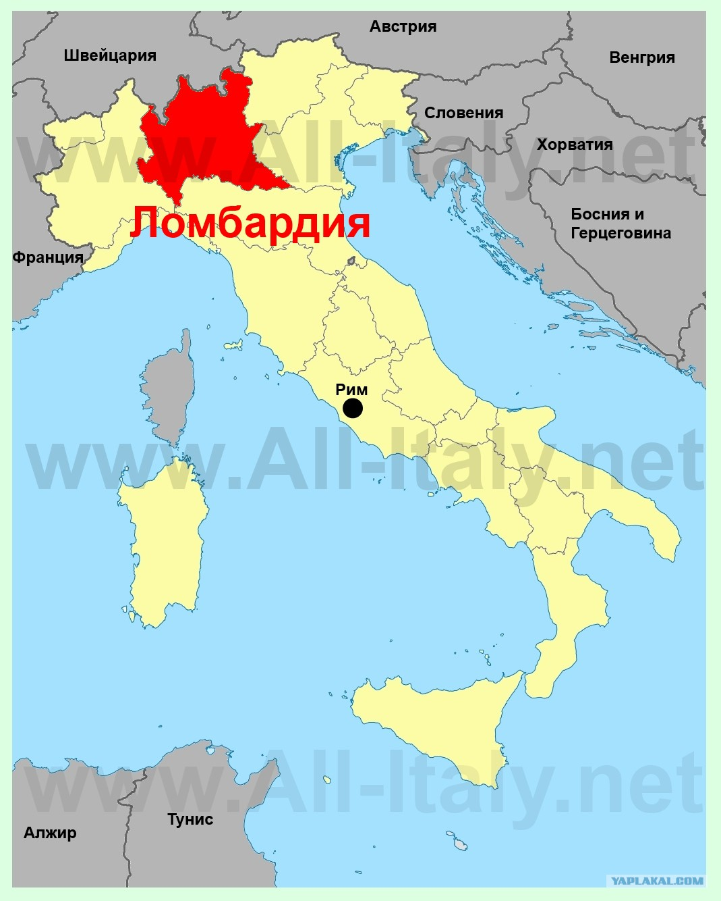
Происхождение банков
В средневековье (XVв.)ростовщики из Ломбардии начали давать кредиты под залог имущества.

Slide 12
Происхождение банков
Постепенно и в других странах Европы начали появляться банки.
Так в Англии капиталистическая банковская система возникла в XVI в., причём банкиры вышли из среды либо золотых дел мастеров, либо купцов.

Slide 13
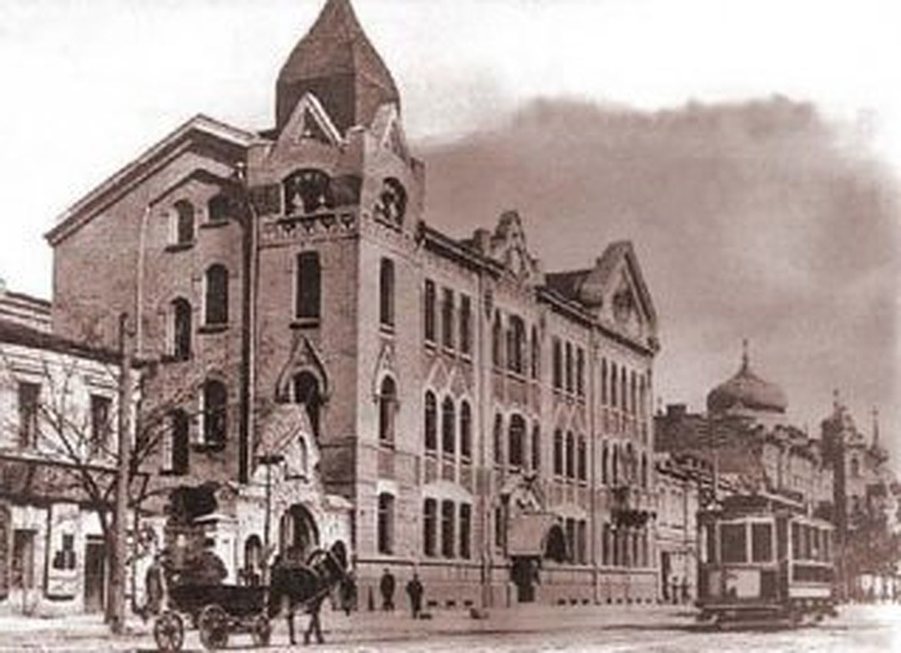
Происхождение банков
В России в 1754 году появился первый банк и назывался он Дворянский заёмный банк.

Slide 14
Экономические интересы, которые привели к появлению банков
Предприниматель
Имеет:
- проект прибыльного использования средств Нуждается в :
- денежном капитале
Готов:
- поделиться доходом за право использовать деньги для реализации своего проекта
Владелец сбережений
Имеет:
сбережения
Нуждается в:
доходе на сбережения
Готов:
- воздержаться от потребления своих сбережений и разрешить использовать их за плату
Б А Н К
1

